Slide 1

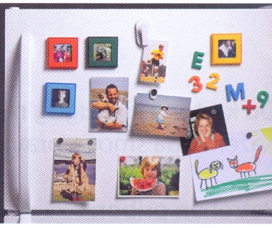
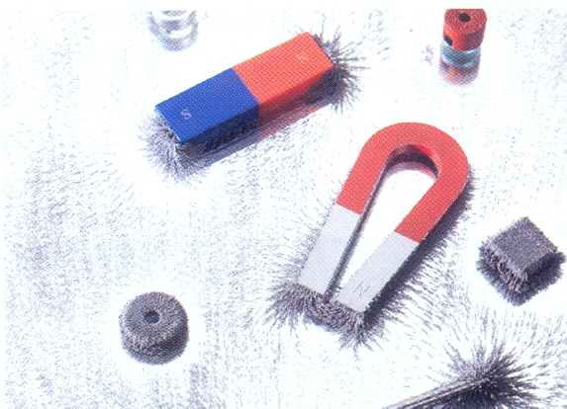
Magnet
Vesna Bego, OŠ Dragutina Domjanića, Sveti Ivan Zelina

Slide 2
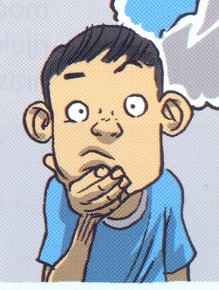
Predmet koji privlači predmete od nekih metala (željeza) je
magnet.

Slide 3
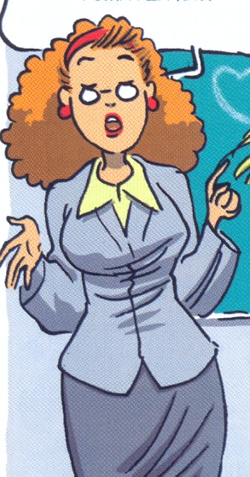
Magnet ima dva pola:
NE DA
istočni i zapadni
sjeverni i južni

Slide 4
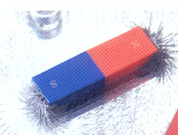
Isti polovi magneta se privlače.
DA NE

Slide 5
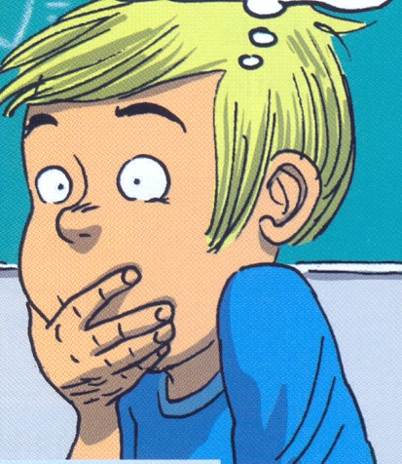
Magnet privlači predmete od:
papira
plastike
stakla
metala

Slide 6
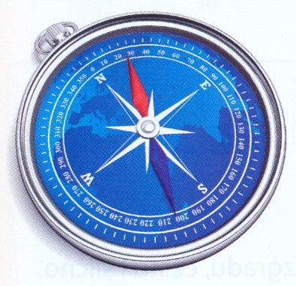
Koji je dio kompasa magnet?
magnetska igla
kućište
oznake za
strane svijeta

Slide 7
Igla kompasa se okreće prema polovima Zemlje.
DA NE

Slide 8
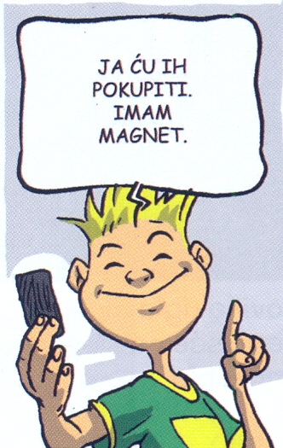
Što će privući magnet? Objasni.
čavliće
kuhaču
vijak
pribadače
magnetsku iglu
bilježnicu
gumicu
čašu

Slide 9
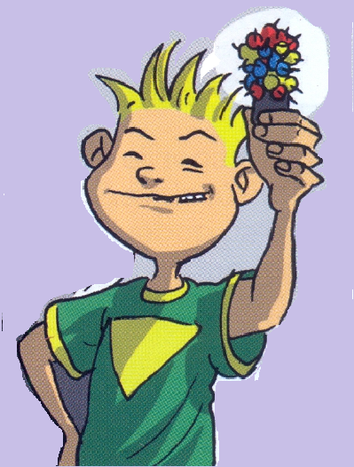
Baš je lako, zar ne?
čavlići
magnetska igla
pribadače
vijak

Slide 10
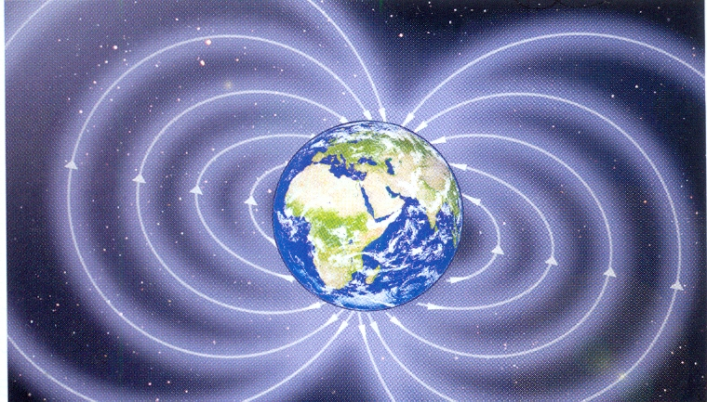
Naš planet Zemlja ponaša se kao veliki
magnet.

Slide 11
Zemlja ima:
sjeverni i zapadni pol
sjeverni i južni pol
sjeverni i istočni pol
istočni i zapadni pol

Slide 12
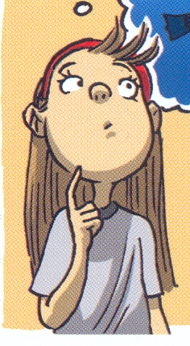
Koji se pol nalazi na Arktiku?
NE DA
južni
sjeverni

Slide 13
Bravo !

